Slide 1
«Атом – сложная частица»

Slide 2
Атом – «неделимая» частица химического элемента
Доказательства сложности строения атома:
1. Открытие катодных лучей (1897г. Томсон)
2. Открытие рентгеновских лучей (1895г. К. Рентген)
3. Открытие радиоактивности(1896г. А. Беккерель) и ее изучение (1897-1903гг., супруги М. Склодовская-Кюри и П.Кюри)
Модели строения атома:
1. «Пудинг с изюмом» (1902-1904) В.Кельвин, Дж.Томсон
2. Планетарная (1907) Э.Резерфорд
3. Модель Бора (1913)
Современные представления о строении атома

Slide 3
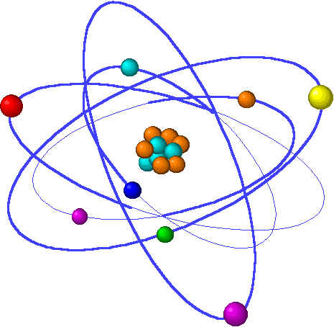

Slide 4
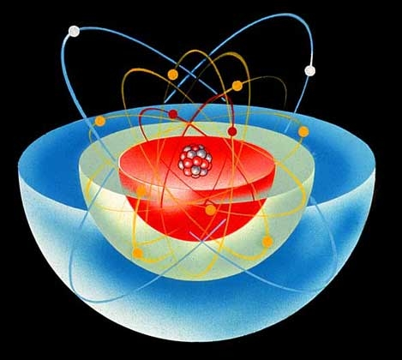

Slide 5
Свойства изотопов одинаковы, так как их атомные ядра содержат …… число ….., т.е. имеют одинаковый ….., хотя их ….. разная, так как они содержат разное число ….. .

Slide 6
Свойства изотопов одинаковы, так как их атомные ядра содержат одинаковое число протонов, т.е. имеют одинаковый заряд, хотя их атомная масса разная, так как они содержат разное число нейтронов.

Slide 7
Сравнение свойств легкой и тяжелой воды
Признаки сравнения | Вода H₂O | Тяжелая вода D₂O
Относительная молекулярная масса | 18 | 20
Температура кипения | 100 | 101,4
Температура плавления | 0 | 3,8
Плотность г/см³ | 1 | 1,1
Действие на живые организмы | Жизненно необходима | Замедляет биологические процессы

Slide 8
Взаимосвязь категорий содержания и формы на примере трех способов существования химического элемента
Способы существования химического элемента | Содержание | Форма | Химические объекты | Примеры
Свободные атомы
Простые вещества
Сложные вещества

